Slide 1
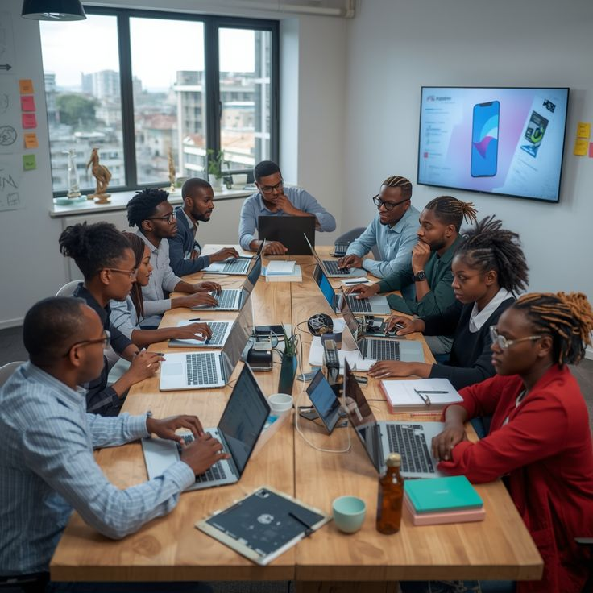
PROJET S2 — ISI DAKAR
AfriTalent
Plateforme de mise en relation freelances tech & entreprises en Afrique
Présenté par : Mouhamadou Moustapha CISSOKHO
Classe : L1CS · Date : 03/07/2026
Notes:
Bonjour à tous. Je m'appelle [ton nom] et je vais vous présenter mon projet AfriTalent, réalisé dans le cadre du module de projet S2 à l'ISI Dakar. AfriTalent est une plateforme qui met en relation les freelances tech africains avec des entreprises. Je vais vous montrer le contexte, mes choix techniques, les difficultés rencontrées et une démonstration en direct.

Slide 2
Sommaire
01
Contexte & Objectif du projet
06
CSS avancé : Grid, variables & animations
02
Choix de design : palette & typographie
07
Workflow GitHub & commits
03
Architecture du site & pages
08
Difficultés rencontrées & solutions
04
Fonctionnalités JavaScript
09
Ressources & documentation
05
Composants Bootstrap utilisés
10
Démonstration live & conclusion
AfriTalent — Projet S2 · ISI Dakar
2
Notes:
Voici le plan de ma présentation en dix parties : je vais parler du contexte et de l'objectif du projet, de mes choix de design, de l'architecture du site, des fonctionnalités JavaScript, des composants Bootstrap et du CSS avancé, du workflow Git, des difficultés rencontrées, des ressources utilisées, et je terminerai par une démonstration live et la conclusion.

Slide 3
01
Contexte & Objectif du projet
Contexte
Objectif pédagogique
Le marché du freelance tech en Afrique connaît une croissance explosive.
De plus en plus de développeurs, designers et créateurs de contenu cherchent une plateforme fiable.
AfriTalent répond à ce besoin en connectant talents africains et entreprises du monde entier.
HTML5 sémantique & accessibilité
CSS3 avancé (Grid, Flexbox, variables)
Bootstrap 5 (composants & grille)
JavaScript vanilla (7 fonctionnalités)
Git & GitHub Pages
README & présentation PowerPoint
AfriTalent — Projet S2 · ISI Dakar
3
Notes:
Le marché du freelancing tech explose en Afrique, mais il manque une plateforme fiable pour connecter les talents aux entreprises. C'est le problème qu'AfriTalent essaie de résoudre. Sur le plan pédagogique, ce projet m'a permis de pratiquer le HTML5 sémantique, le CSS3 avancé avec Grid et Flexbox, Bootstrap 5, sept fonctionnalités JavaScript vanilla, ainsi que Git et le déploiement sur GitHub Pages.

Slide 4
02
Choix de design : Palette & Typographie
Palette de couleurs
#0F0A1E
#00D4FF
#A855F7
#1F2937
#94A3B8
Fond sombre
Primaire Cyan
Accent Violet
Texte principal
Texte secondaire
Typographie
AfriTalent
Connectez vos talents
2 500+
Orbitron — Titres & Navbar
DM Sans — Corps de texte
Space Mono — Chiffres & code
Inspirations design
Tendances Bento Grid 2026 · Awwwards (dark UI minimale) · Contraste fort fond sombre / texte clair
AfriTalent — Projet S2 · ISI Dakar
4
Notes:
Pour le design, j'ai choisi une palette sombre avec un cyan et un violet en accent, pour donner une image tech et moderne, inspirée de l'Afrique et de la tech futuriste. Côté typographie, j'utilise Orbitron pour les titres et la marque, DM Sans pour le corps de texte car c'est très lisible, et Space Mono pour les chiffres et le code. Je me suis inspiré des tendances Bento Grid 2026 et du style dark UI qu'on voit sur Awwwards.

Slide 5
03
Architecture du site & Pages
Arborescence des fichiers
index.html
Accueil, hero, catégories, témoignages, CTA
NOM-Prenom-AfriTalent/
index.html
freelances.html
tarifs.html
about.html
contact.html
css/
style.css
js/
main.js
images/
docs/
Presentation.pptx
README.md
freelances.html
Catalogue filtrable de 9 profils freelance
tarifs.html
3 plans tarifaires + FAQ accordion
about.html
Histoire, équipe, valeurs, chiffres clés
contact.html
Formulaire validé + carte Google Maps
AfriTalent — Projet S2 · ISI Dakar
5
Notes:
Voici l'architecture du site. J'ai une page d'accueil, une page freelances avec un catalogue filtrable, une page tarifs avec trois plans et une FAQ, une page à propos, et une page contact avec formulaire et carte. Le code est organisé avec un dossier css, un dossier js et un dossier images, ce qui rend le projet propre et facile à maintenir.

Slide 6
04
Fonctionnalités JavaScript
1
2
3
4
Dark / Light Mode
Compteurs animés
Filtrage dynamique
Validation formulaire
Toggle navbar · Persistance localStorage
De 0 à la valeur cible au scroll
Freelances filtrés par catégorie sans rechargement
Regex email · erreurs sous chaque champ
5
6
7
Navbar dynamique
Bouton retour en haut
Animations fade-in
Fond + ombre au défilement
Apparaît à 200px de scroll
Sections en fondu via IntersectionObserver
AfriTalent — Projet S2 · ISI Dakar
6
Notes:
J'ai développé sept fonctionnalités JavaScript vanilla, sans framework : le mode sombre avec sauvegarde dans le localStorage, des compteurs animés qui se déclenchent au scroll grâce à IntersectionObserver, le filtrage dynamique des freelances, la validation du formulaire de contact avec une regex pour l'email, une navbar qui change d'apparence au scroll, un bouton retour en haut, et des animations de fondu à l'apparition des sections.

Slide 7
05
Bootstrap 5 & CSS Avancé
Bootstrap 5
CSS Avancé
Navbar
sticky + scrolled JS
Variables CSS
:root → 6+ custom properties
Grille
col-12 / col-md-6 / col-lg-4
Bento Grid
CSS Grid asymétrique
Cards
profils freelances + plans
Responsive
375px · 768px · 1200px+
Carousel
témoignages, 3 slides auto
Dark Mode
variables via body.dark-mode
Accordion
FAQ, 5 questions/réponses
Transitions
translateY, border, 0.3s
Badge
« Populaire » sur plan Pro
Fade-in
classe .visible ajoutée par JS
Utilitaires
gap, d-flex, text-center…
Google Fonts
Orbitron + DM Sans + Space Mono
AfriTalent — Projet S2 · ISI Dakar
7
Notes:
Pour le design responsive, j'ai utilisé les composants Bootstrap 5 : navbar sticky, grille responsive, cards, carousel de témoignages, accordion pour la FAQ, badges et utilitaires. Côté CSS avancé, j'ai mis en place des variables CSS dans le root, une grille Bento asymétrique, un design responsive avec plusieurs breakpoints, le mode sombre, des transitions et des animations de fondu.

Slide 8
Extrait de code — Compteurs animés (JS)
const compteurs = document.querySelectorAll('.compteur');
const observerCompteur = new IntersectionObserver(function(entries) {
entries.forEach(function(entry) {
if (entry.isIntersecting) {
const cible = parseInt(entry.target.getAttribute('data-target'));
let valeur = 0;
const increment = cible / 100;
const timer = setInterval(function() {
valeur += increment;
if (valeur >= cible) {
entry.target.textContent = cible.toLocaleString();
clearInterval(timer);
} else {
entry.target.textContent = Math.floor(valeur).toLocaleString();
}
}, 20);
observerCompteur.unobserve(entry.target);
}
});
}, { threshold: 0.5 });
compteurs.forEach(c => observerCompteur.observe(c));
Notes:
Voici un exemple de code : la fonctionnalité des compteurs animés. J'utilise un IntersectionObserver qui détecte quand l'élément entre dans l'écran, puis j'incrémente la valeur progressivement toutes les 20 millisecondes jusqu'à atteindre la valeur cible définie dans l'attribut data-target. Une fois l'animation terminée, j'arrête d'observer l'élément pour ne pas relancer l'animation plusieurs fois.

Slide 9
06
Workflow GitHub & 10 commits
01
Init : dépôt, arborescence et structure HTML de base
02
HTML : structure complète des 5 pages
03
CSS : variables, typographie, layout général
04
CSS : Bento Grid, hero, effets hover
05
CSS : responsive mobile et tablette
06
JS : dark mode + navbar dynamique
07
JS : compteurs animés + fade-in
08
JS : filtrage + validation formulaire
09
Finalisation : corrections & optimisation
10
Déploiement : GitHub Pages + README
AfriTalent — Projet S2 · ISI Dakar
9
Notes:
J'ai suivi un workflow Git structuré avec dix commits progressifs : d'abord l'initialisation du dépôt et la structure HTML, puis le CSS étape par étape, ensuite les fonctionnalités JavaScript une par une, et enfin la finalisation et le déploiement sur GitHub Pages avec un README complet. Ça montre une progression claire et un historique de commits propre.

Slide 10
07
Difficultés rencontrées & Solutions
Bento Grid CSS asymétrique
Dark Mode persistant
Créer une grille où les cartes n'ont pas toutes la même taille, sans framework externe.
Le thème se réinitialisait à chaque changement de page (flash désagréable).
Solution : grid-column: span 2 et grid-template-columns: 2fr 1fr 1fr selon les breakpoints.
Solution : Lecture du localStorage au chargement pour appliquer la classe dark-mode avant le rendu.
Validation regex email
Responsive du Bento Grid
Gérer tous les cas limites (points multiples, sous-domaines).
La grille asymétrique s'effondrait mal sur petits écrans.
Solution : Regex /^[^\s@]+@[^\s@]+\.[^\s@]+$/ qui couvre les formats standards.
Solution : Media queries ciblées : grid-template-columns: 1fr et span 1 forcé sur mobile.
AfriTalent — Projet S2 · ISI Dakar
10
Notes:
J'ai rencontré quatre difficultés principales. Premièrement, créer une grille Bento asymétrique en CSS pur, résolue avec grid-column span et grid-template-columns. Deuxièmement, le mode sombre qui se réinitialisait entre les pages, résolu en lisant le localStorage avant le rendu. Troisièmement, la validation de l'email par regex, et enfin le comportement responsive de la grille Bento sur mobile, que j'ai résolu avec des media queries ciblées.

Slide 11
08
Ressources & Documentation utilisées
Référence
Design & Polices
Framework & Outils
Images & Git
MDN Web Docs (HTML, CSS, JS)
Google Fonts
Bootstrap 5.3 Docs
Unsplash / Pexels
W3Schools — exemples pratiques
Bootstrap Icons
CSS-Tricks — Flexbox & Grid
Git Documentation
W3C Validator — validation HTML
Awwwards — inspiration dark UI
Coolors — génération palette
GitHub Docs — Pages & README
AfriTalent — Projet S2 · ISI Dakar
11
Notes:
Pour réaliser ce projet, je me suis appuyé sur plusieurs ressources : MDN et W3Schools pour la référence technique, Google Fonts et Bootstrap Icons pour le design, la documentation officielle de Bootstrap 5, CSS-Tricks pour approfondir Grid et Flexbox, Coolors pour générer ma palette, et Unsplash pour les images libres de droits.

Slide 12
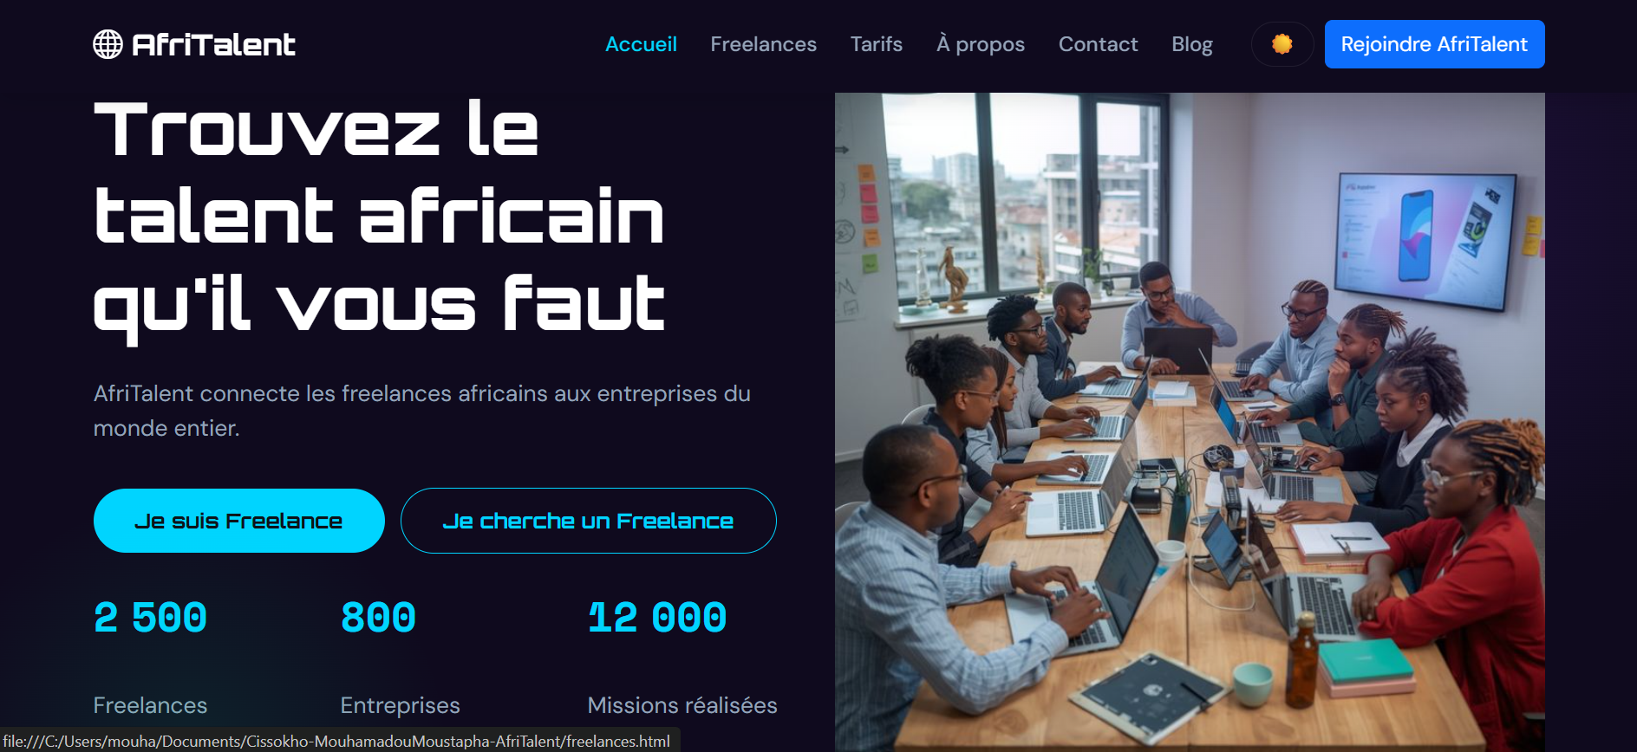
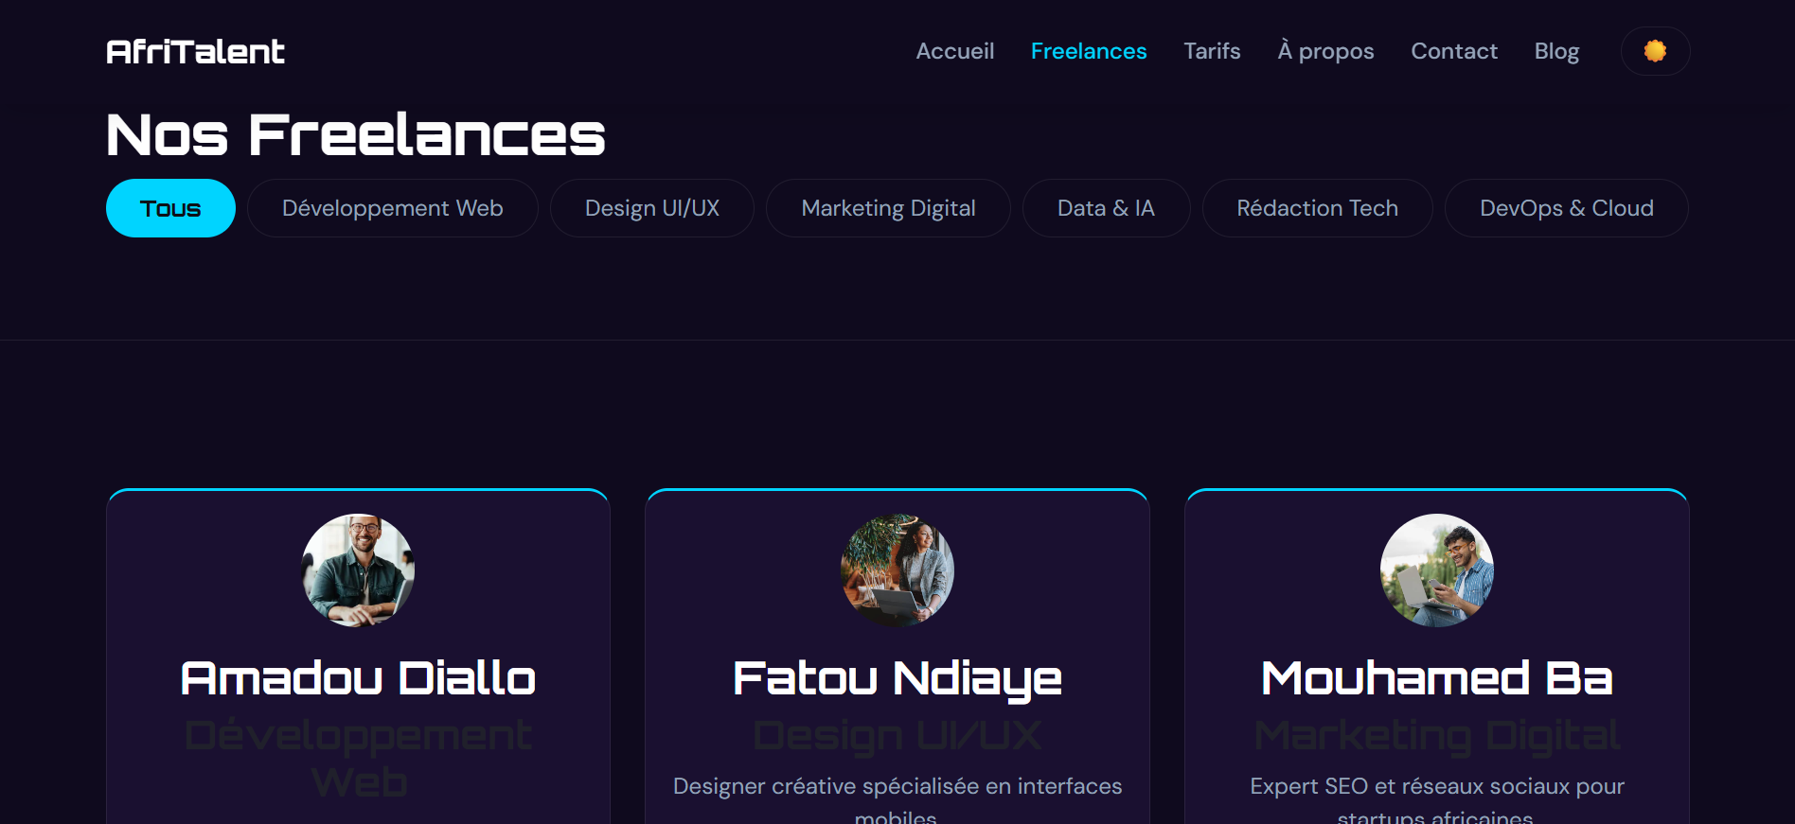
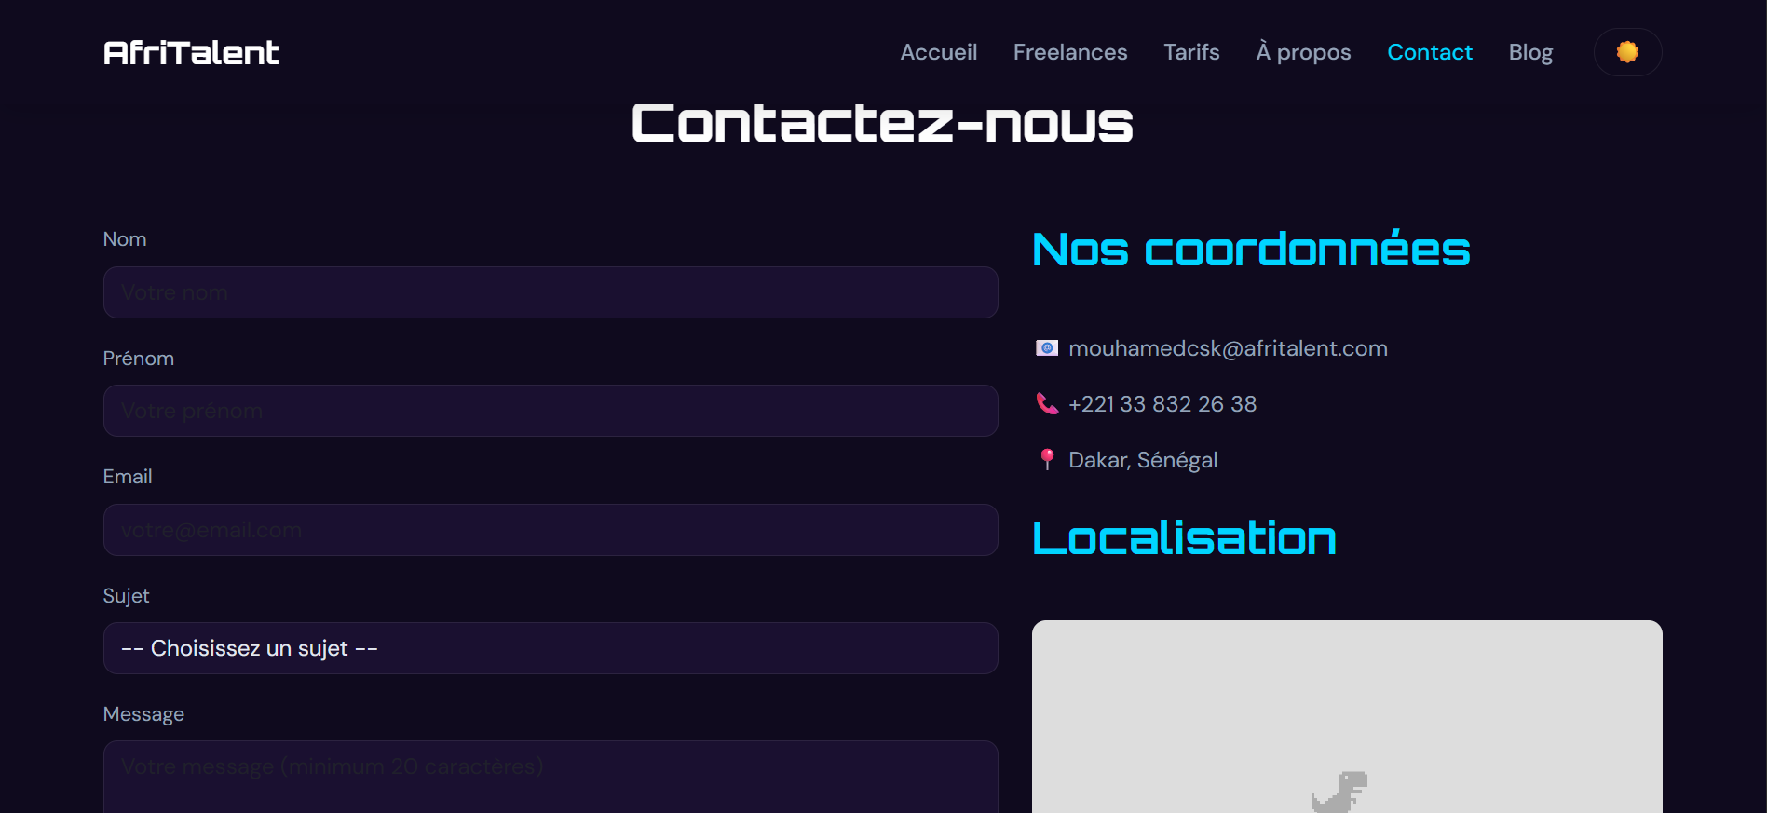
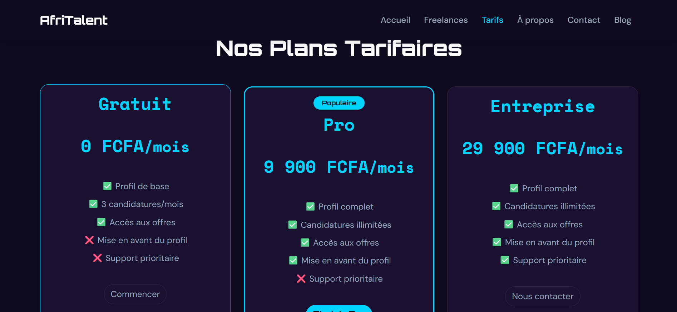
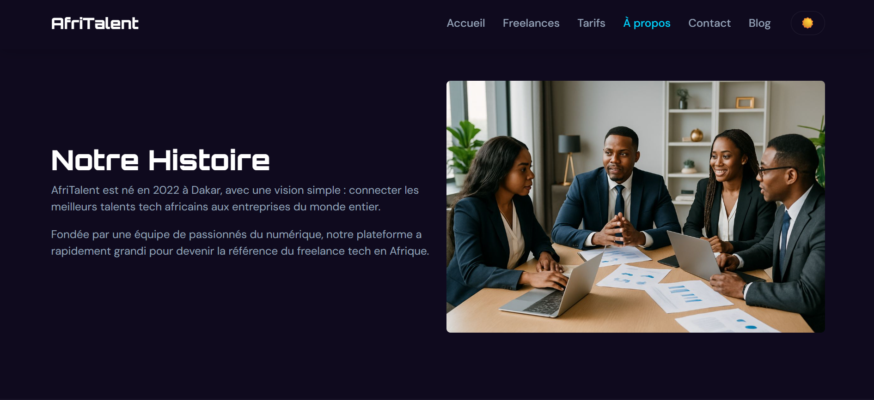
Démonstration Live
du site AfriTalent
Lien GitHub Pages : https://mouhamadoucissokho.github.io/Cissokho-MouhamadouMoustapha-AfriTalent/
Dépôt GitHub : https://github.com/mouhamadoucissokho/Cissokho-MouhamadouMoustapha-AfriTalent
Notes:
Je vais maintenant passer à la démonstration live du site. Je vais montrer la page d'accueil, la navigation entre les pages, le mode sombre, le filtrage des freelances, et le formulaire de contact avec sa validation. Le site est déployé sur GitHub Pages, dont voici le lien, et le code source est disponible sur mon dépôt GitHub.

Slide 13
Conclusion
Ce que j'ai acquis
Perspectives d'amélioration
Maîtrise de CSS Grid & Bento Grid
Back-end Node.js / API REST
JavaScript vanilla sans dépendance
Authentification et inscription réelles
Gestion complète du DOM et des événements
Système de messagerie entre users
Versioning Git avec commits clairs
Paiement Mobile Money (Wave, Orange)
Déploiement d'un site en production
Application mobile React Native
Accessibilité web (ARIA, alt)
Internationalisation (FR / EN / Wolof)
Conception responsive multi-device
Tableau de bord freelance personnalisé
AfriTalent — Projet S2 · ISI Dakar
13
Notes:
Pour conclure, ce projet m'a permis d'acquérir de vraies compétences : la maîtrise de CSS Grid, le JavaScript vanilla, la gestion du DOM, le versioning Git, le déploiement en production, l'accessibilité et le responsive design. Comme perspectives d'amélioration, j'aimerais ajouter un vrai back-end avec une API REST, une authentification réelle, une messagerie entre utilisateurs, le paiement mobile money, une application mobile, et l'internationalisation du site.

Slide 14


Merci !
Questions ?
Mouhamadou Moustapha CISSOKHO
L1CS · ISI Dakar · 2025–2026
mouhamedcsk11@gmail.com
Notes:
Merci pour votre attention. Je suis maintenant disponible pour répondre à vos questions sur AfriTalent, que ce soit sur le code, les choix techniques ou les difficultés rencontrées.

